Slide 1
«Педагог – зеркало детских душ»
Подготовила:
Архипова Н.Н.

Slide 2
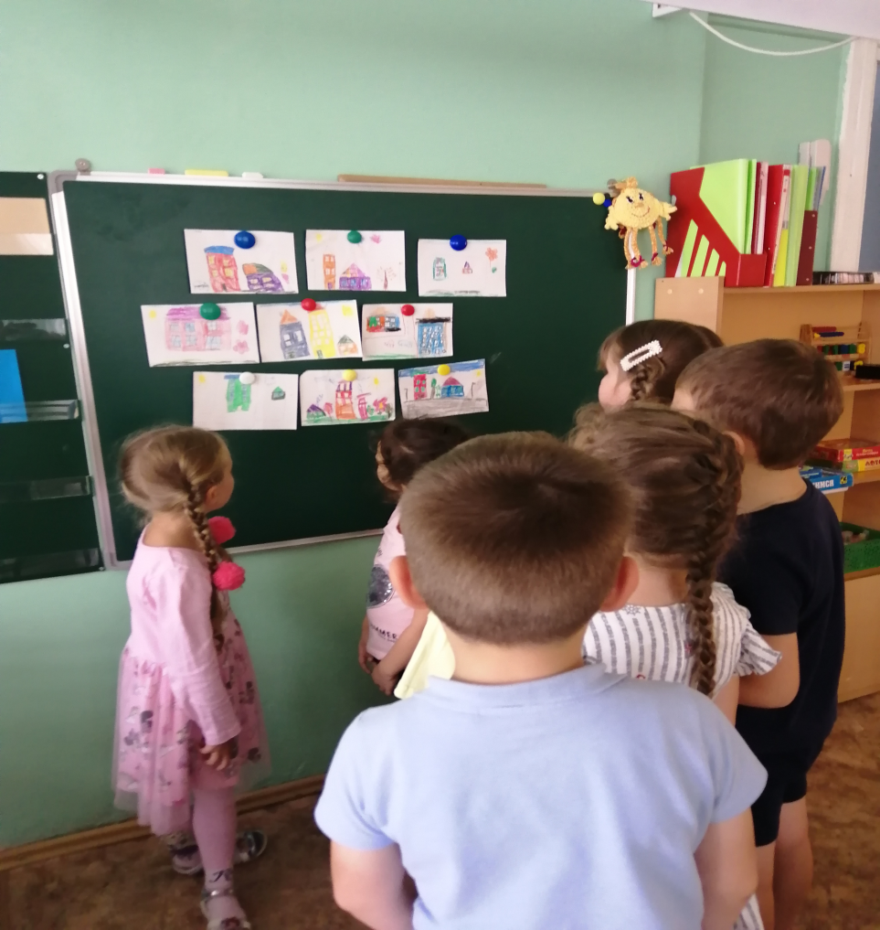
"Если ребенка учат добру, в результате будет добро, учат злу - в результате будет зло, ибо ребенок не рождается готовым человеком, человеком его надо сделать".
В. А. Сухомлинский

Slide 3
Нравственный облик педагога раскрывается детям в системе его отношений:
- к своей работе
- к воспитанникам
- другим людям
- к самому себе
Действенность нравственного воспитания определяется личным примером самого воспитателя. Духовная близость и уважение к педагогу, побуждающие ему подражать, формируются из многих слагаемых и, в частности, зависят:
- от степени его компетентности
- профессионализма
- характера повседневных взаимоотношений с детьми

Slide 4
Основная профессиональная задача воспитателя - создание условий для гармоничного развития детей. Для этого педагог дошкольного образования должен обладать такими профессиональными компетенциями, как:
1) уважительное отношение к каждому ребенку, к его чувствам и потребностям,
2) умение общаться с каждым ребёнком,
3) умение создать условия для свободного выбора детьми деятельности, участников совместной деятельности;
4) умение создать условия для позитивных, доброжелательных отношений между детьми, в том числе принадлежащими к разным национально-культурным, религиозным общностям и социальным слоям, а также имеющим различные (в том числе ограниченные) возможности здоровья;

Slide 5
5) умение развить коммуникативные способности детей, позволяющих разрешать конфликтные ситуации со сверстниками;
6) умение создать условия для овладения культурными средствами деятельности;
7)умение организовать виды деятельности, способствующие развитию мышления, речи, общения, воображения и детского творчества, личностного, физического и художественно-эстетического развития детей;
8)умение оценить индивидуальное развитие каждого ребёнка,
9) умение взаимодействовать с родителями по вопросам образования ребенка, вовлекать их в образовательную деятельность, в том числе посредством создания образовательных проектов совместно с семьей.

Slide 6
Методы
Наглядный
Рассматривание книжных иллюстраций
Проведение дидактических игр
Чтение рассказов
Словесный
Загадывание загадок
Чтение стихотворений детьми и воспитателем
Проведение конкурсов
Практический метод используется, когда необходимо организовать продуктивную деятельность, сшить кукол к сказкам, организовать вечера с родителями.

Slide 7
В духовно нравственном воспитании дошкольников использую художественное слово.
Наверно, недаром в народе говорят: "Слово лечит, слово ранит". Лечить словом - это значит вовремя найти нужные слова, утешить, подбодрить словом в трудную минуту ребенка. Можно ли затронуть тонкие струны маленьких сердец чтением произведений, стихов?
При слушании литературного произведения дошкольник занимает позицию «внутри него». Он стремится подражать любимым героям.
В воспитании у дошкольников любви и уважения к труду и трудящимся помогают книги: «Кем быть?» В. Маяковского, «Чем пахнут ремесла»

Slide 8
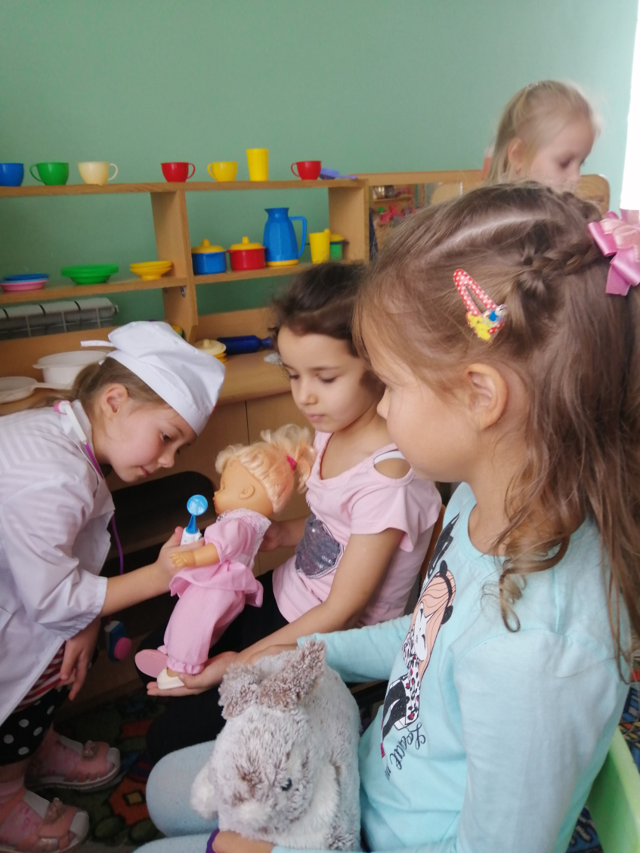
Роль сюжетно-ролевых игр в нравственном воспитании детей старшего дошкольного возраста
Использую различные виды игр, содействующих нравственному воспитанию:
- подвижные
дидактические: («Соберем бусы для мамы», «Найди друга»)
игры со строительным материалом: («Пожалеем зайчика и построим для него избушку»);
сюжетно – ролевые игры: («Больница», «Магазин», «Семья»)

Slide 9
Огромное значение в воспитании детей имеет поощрение: словом, взглядом, жестом, действием.
Очень значимо для ребенка и наказание, если оно:
-следует немедленно за поступком;
-объяснено ребенку;
-суровое, но не жестокое;
-оценивает действие ребенка, а не его человеческие качества;
-Наказывая ребенка, отец и мать должны проявлять терпение, спокойствие и выдержку

Slide 10
Педагог – скульптор он лепит детские души.
И каждая минута строи или рушит.
Нажитое нами переходит к детям
Навсегда, на память нашим поколения
Я выбрала нелегкую, но интересную профессию , которая требует от меня огромных сил. Несмотря ни на что я буду дальше отдавать тепло своего сердца, тепло своей души. И пусть мир, который окружает их станет интереснее и добрее!

Slide 11
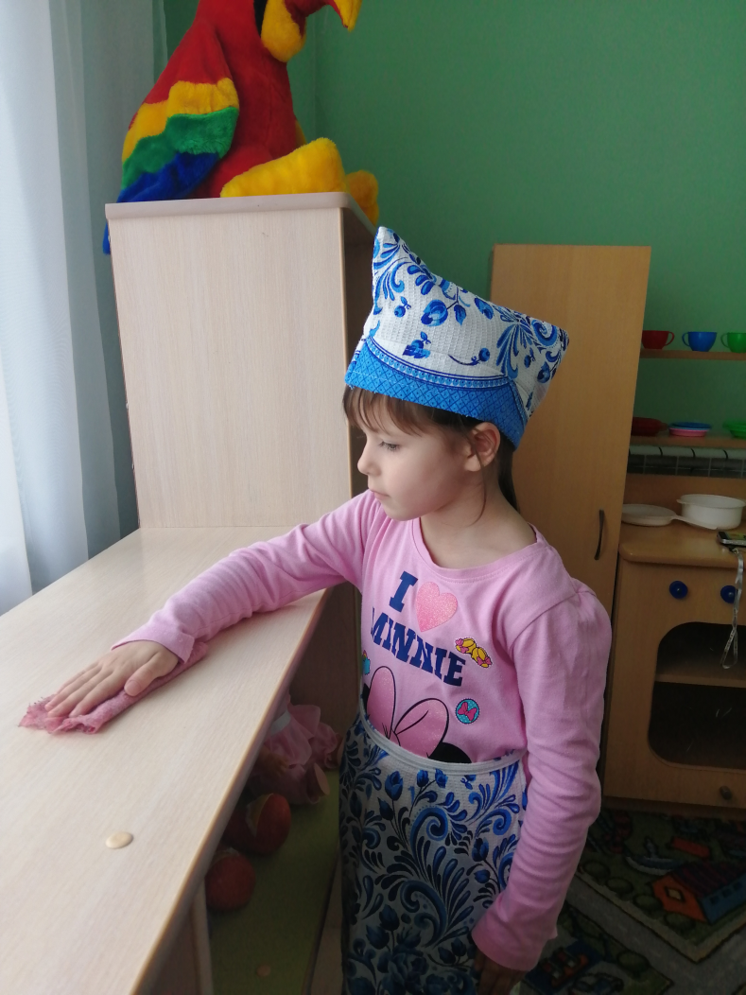
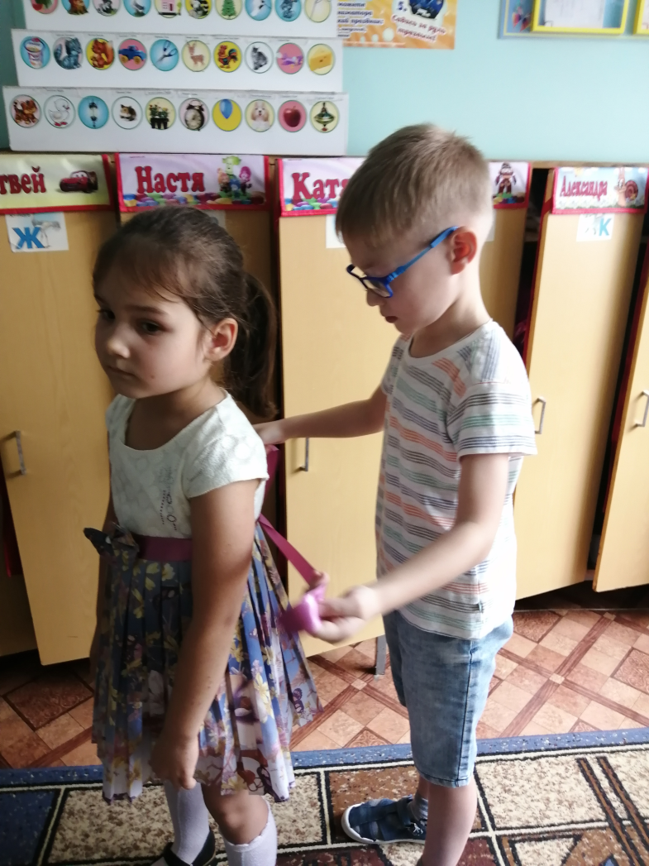
Наши добрые дела

Slide 12
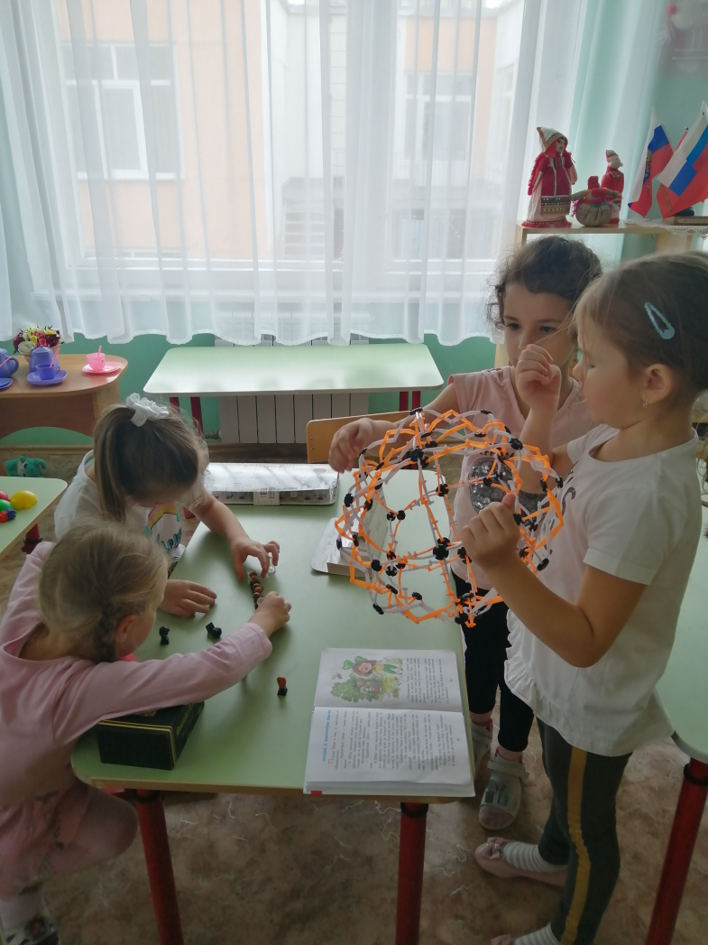
Дружба крепкая

Slide 13
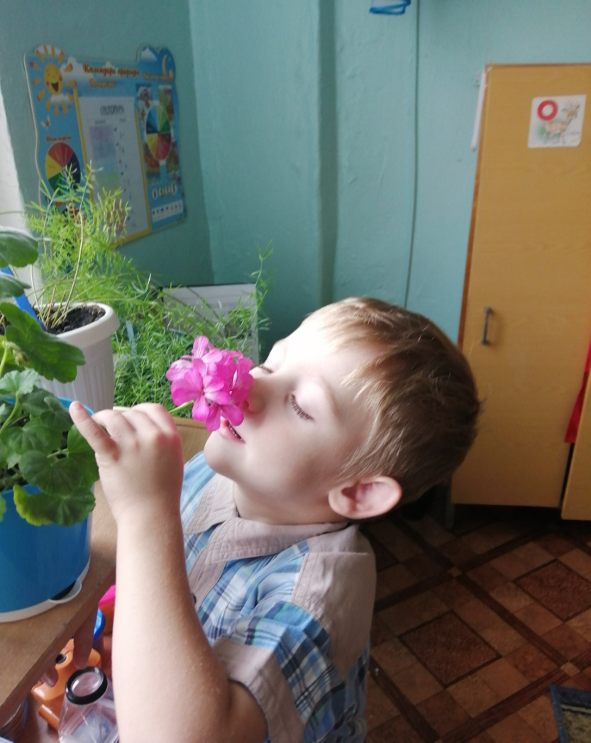
Наши плоды

